Slide 1
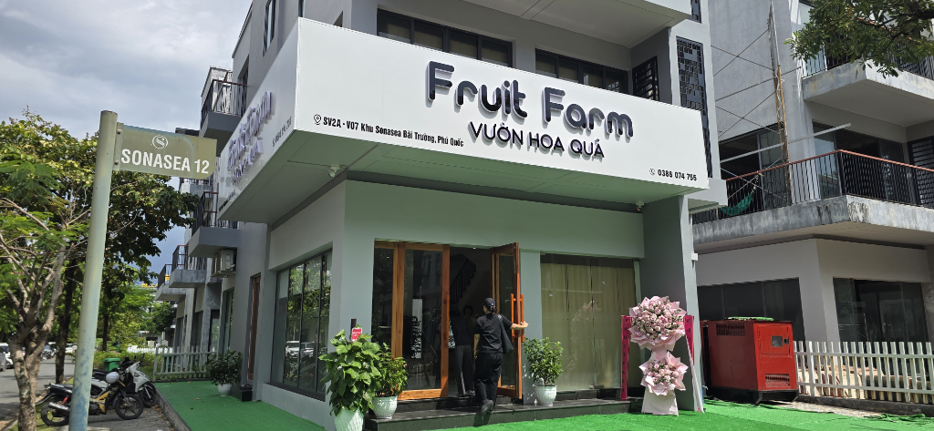
FRUIT FARM PHU QUOC 2호점 (VƯỜN HOA QUẢ)
온·오프라인 옴니채널 사업계획서
및 가이드 이중가격제 운영 전략
• 소나시 12가 실제 쇼룸 거점 기반 옴니채널
• 타업체(엘스토어·롯데마트) 실증 비교 & 차별화
• 가이드 B2B 수수료(RS 25%) 이중가격제 시스템
• PC 바코드 선입선출(FEFO) 스마트 재고관리 & SNS 바이럴
사업장: SV2A - V07 Khu Sonasea Bãi Trường, Phú Quốc (소나시 12가) | 전화: +84 386 074 755 | 2026 Q4 전략본

Slide 2
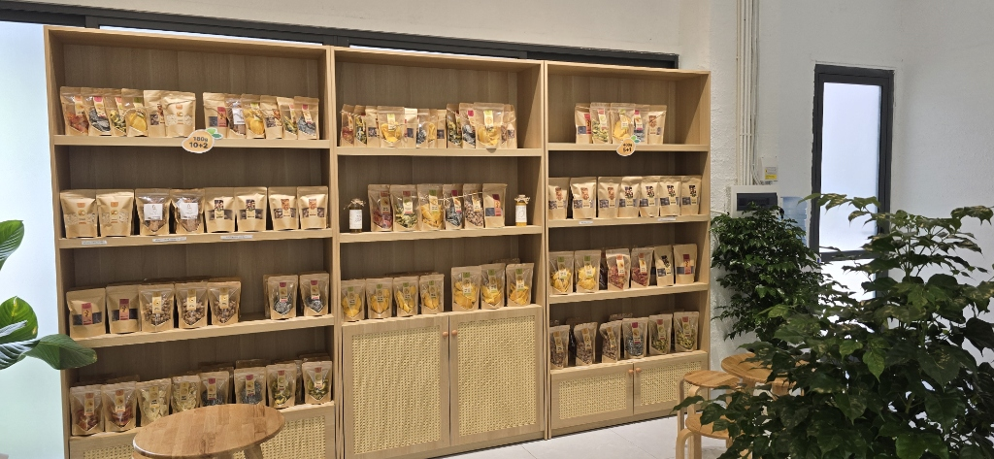
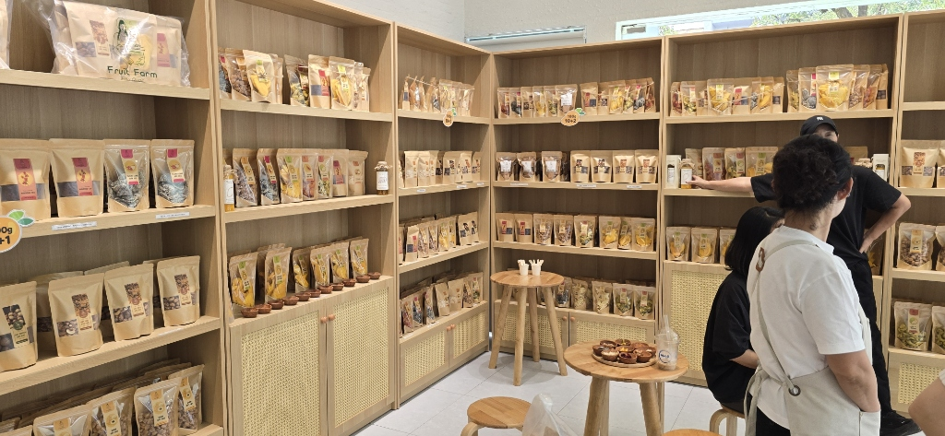
FRUIT FARM 푸꾸옥 2호점 사업계획서 | PHYSICAL SHOWROOM
2 / 9
푸꾸옥 2호점 실제 쇼룸 인프라 및 입지 경쟁력
소나시 바이쯔엉(Sonasea 12가) 직영 쇼룸의 4대 핵심 자산
✔ 최고급 리조트 벨트 최적의 입지
노보텔, 풀만, 인터컨티넨탈, 베스트웨스턴 등 한국인 여행객 밀집 특급 리조트 도보 5분 거리. 소나시 야시장 메인 스트리트 입지로 자연스러운 워킹 트래픽 유입.
✔ 상시 위생 무료 시식 라운지 운영
원목 & 라탄 테이블에서 골드망고, 건용안, 과일청 전 품목을 구매 전 시식. 시식을 통한 압도적 품질 확인이 1인당 $100 세트 구매 전환율 70% 이상 견인.
✔ 현장 정찰제 프로모션 (180g 10+2 / 400g 5+1)
재래시장의 불투명한 흥정과 달리, 진열대 전면 정찰제 태그 부착. 매장 구매와 온라인 주문의 가격 일원화로 신뢰도 100% 확보.
✔ 가이드 전용 웰컴 라운지 & 무료 샘플 수령처
푸꾸옥 현지 가이드 및 인솔자가 편하게 방문하여 노쇼핑/쇼핑1회 팀 무료 샘플팩을 수령하고 25% RS 정산 내역을 현장에서 즉시 확인 가능.

Slide 3
FRUIT FARM 푸꾸옥 2호점 사업계획서 | MARKET & PAIN POINTS
3 / 9
시장 환경 분석 & 관광객 3대 핵심 페인포인트
01
항공사 위탁수하물 15kg 엄격 제한
LCC 항공사(비엣젯, 진에어, 제주항공 등)의 무료 위탁수하물 15kg 규제로 인해, 현지에서 대량 선물 구매 시 1kg당 1.5만~2만원의 막대한 초과운임 발생.
해결책: $100 이상 구매 시 한국 집 앞 100% 무료 직배송 (Zero Baggage 캐리어 부담 제거)
02
식물검역법 생망고 국내 반입 절대 금지
대한민국 식물방역법상 생망고 등 생과일은 검역 금지 품목으로, 인천공항 적발 시 전량 폐기 몰수 및 최대 300만원 과태료 처분 대상.
해결책: HACCP 인증 호치민 공장 정식 가공 밀봉 건과일 & 과일청 ($150 면세 합법 세관 통관)
03
재래시장(야시장/한시장)의 위생 불신 & 바가지
설탕 범벅 저질 망고, 파리/먼지 노출, 포장 갈이, 저울 무게 속임수, 카드 결제 거부로 인한 한국인 관광객의 지속적인 피로감 및 불만 누적.
해결책: 100% 무설탕 저온건조 골드망고 정찰제 + 상시 시식존 + 카드/계좌이체 영수증 발급

Slide 4
FRUIT FARM 푸꾸옥 2호점 사업계획서 | COMPETITOR MATRIX
4 / 9
타업체 심층 비교 분석 및 차별화 전략 매트릭스
구분 / 평가 항목 | 재래시장 (즈엉동 야시장) | 대형마트 (롯데마트/킹콩) | 엘스토어 (L-Store 다낭) | FRUIT FARM 푸꾸옥 2호점
위생 & 가공 인증 | HACCP 부재, 야외 상온노출 설탕 다량 첨가, 비위생 | 시판 공장형 대량 유통 방부제·설탕 첨가 다수 | 자체 포장 프리미엄화 오가닉 컨셉, 청결 매장 | ★ HACCP 인증 호치민 공장 100% 무설탕 저온건조 공법
가격 및 정찰제 | 흥정 필수, 바가지 성행 카드 불가 (현금만 수취) | 정찰제, 영수증 발급 선물용 번들 할인 미흡 | 정찰제, 여행카페 3% 할인 패키지 고급화로 객단가 ↑ | ★ $100 프로모션 (10+2 / 5+1) 단품 10$ 완전 정찰제 & 투명성
물류 및 배송 편의 | 배달 불가, 직접 휴대 운반 수하물 무게 초과 직격탄 | Speed L 앱 배송 (숙소 로비) 한국 직배송 불가 (수하물 限) | 시내 픽업 위주 한국 항공 택배 서비스 제한적 | ★ 한국 무료 직배송 (Zero-Baggage) + 푸꾸옥 리조트 당일 2시간 배송
가이드 제휴 (B2B RS) | 개별 흥정 리베이트 (불투명) 정산 분쟁 다수 발생 | 가이드 수수료 일절 없음 (B2B 유인책 전무) | 여행사 제휴 바우처 모델 (사전 협약 가이드 일부) | ★ 이중 가격제 & 25% 즉시 정산 가이드 전용 링크/QR 시스템화
체험 및 쇼핑 편의 | 위생 문제로 시식 기피 언어 소통 불편 | 시식 제한적, 직원 응대 부족 장바구니형 쇼핑 | 무료 시음/시식 바 완비 한국어 전담 직원 상주 | ★ 전메뉴 무료 시식 + 맞춤 DIY 가이드 사전 무료 샘플팩 공급

Slide 5
FRUIT FARM 푸꾸옥 2호점 사업계획서 | DUAL PRICING & B2B RS
5 / 9
이중 가격제(Dual Pricing) 및 가이드 B2B 수수료(RS) 구조
1. 일반 관광객 노출 화면 (B2C)
소비자 정상 판매가 노출 및 가치 제안
• 기획 세트 소비자 정가: $100.00 (₩138,000 / 10+2 세트)
• $100 이상 결제 시: 한국 자택 무료 직배송 혜택 자동 적용
• 푸꾸옥 리조트 배달: 그랩 퀵으로 2시간 내 로비 무료 배송
• 면세 보증: 1인당 $150 관세청 소액면세 한도 내 안전 통관
• 가이드 커미션 정보 완벽 차단: 손님 화면에는 순수 정가와 사은 혜택만 노출되어 브랜드 신뢰도 100% 확보
2. 가이드 파트너 전용 화면 (B2B RS)
공급 원가 + 실시간 25% 수수료 자동 누적
• 가이드 B2B 공급가: $75.00 (₩103,500) | 마진 25% 보장
• 실시간 RS 적립금: 세트당 $25.00 (₩34,500) 즉시 누적
• 나만의 손님 전용 주문 링크 발급: (?ref=GUIDE_KIM)
- 손님이 링크로 주문 시, 손님은 $100 정가만 보고 가이드 장부로 자동 수수료 적립
• 실시간 정산 원장: 관리자 페이지 연동으로 당일 동화(VND)/한화(KRW) 즉시 결산 지원
• 노쇼핑/쇼핑1회 팀 지원: 10개들이 무료 맛보기 샘플팩 무제한 공급

Slide 6
FRUIT FARM 푸꾸옥 2호점 사업계획서 | OPERATIONS & FEFO WMS
6 / 9
스마트 물류 운영 체계 & PC 바코드 FEFO 선입선출
STEP 01
호치민 공장 입고 & 바코드 등록
호치민 직영 HACCP 공장에서 생산 직후 푸꾸옥 2호점 입고. 입고일시 및 유통기한(EXP) 기반 로트 바코드 자동 매핑 (8936...)
▶ 입고 LOT 등록
STEP 02
FEFO 기반 선입선출 자동 배정
PC 바코드 스캐너를 찍는 순간, 유통기한이 가장 임박한 로트(선도 관리 최우선)부터 자동 감산. 재고 오출고 및 유통기한 경과 0% 달성.
▶ FEFO 자동 감산
STEP 03
푸꾸옥 리조트 당일 배송 (2시간)
현지 여행객 리조트(빈펄, 프리미어빌리지, 인터컨티넨탈 등) 로비로 그랩 퀵 배송. 객실 냉장 보관 및 선물 포장 완료 전달.
▶ 로컬 2시간 딜리버리
STEP 04
한국 직배송 & 무사통관 풀필먼트
개인통관고유부호(P번호) 자동 검증 + 관세청 면세 150$ 미만 패키징. 항공 특송으로 귀국일정에 맞춰 고객 집 앞 문앞 배송.
▶ Zero-Baggage 3일 배송

Slide 7
FRUIT FARM 푸꾸옥 2호점 사업계획서 | SNS & VIRAL GROWTH
7 / 9
SNS 바이럴 및 여행자 커뮤니티 전방위 마케팅 전략
1. 네이버 여행 카페 제휴 | 푸꾸옥고스트 · 체크인푸꾸옥 · 다낭도깨비
• 제휴 등급 혜택: 카페 회원 전용 5% 추가 할인 or 미니 과일청 1병 증정
• 무료 시식 교환권 배포: 즈엉동 매장 방문 유도 (워킹 트래픽 폭증)
• 실제 구매자 '내돈내산' 생생 후기 작성 시 카카오페이 5천원 페이백
2. 인스타그램 & 틱톡 숏폼 | 2030 자유여행객 & 가족 단위 여행자
• 릴스 챌린지: '풀빌라 수영장에서 즐기는 리얼 망고청 에이드 레시피'
• '귀국할 때 캐리어 무게 0kg 비법: 푸룻팜 한국 무료 직배송 언박싱'
• 매월 베스트 숏폼 리뷰어 선정: 푸꾸옥 특급 리조트 숙박권 증정
3. 현지 가이드 네트워크 (B2B) | 하나투어 · 모두투어 · 노랑풍선 인솔자
• 버스 탑승객 전원 웰컴 시식팩 무료 협찬 (가이드 부담 제로)
• 1인당 QR 리플렛 배부 -> 버스 안에서 모바일 즉시 주문 유도
• 주문 발생 즉시 가이드 카카오톡으로 실시간 25% 수수료 적립 알림
4. 카카오톡 채널 & 재구매 | 귀국 후 한국 거주 기구매 고객 (리텐션)
• 통관 진행 상황 & 배송 조회 카카오 알림톡 실시간 전송 (신뢰도 극대화)
• 귀국 30일 후 '베트남 여행의 감동 다시 느끼기' 재구매 10% 쿠폰 발송
• 계절별 제철 열대과일(망고스틴, 두리안 건과) 사전 예약 판매

Slide 8
FRUIT FARM 푸꾸옥 2호점 사업계획서 | FINANCIAL PLAN
8 / 9
일·월·년 재무 예측 및 월 매출 1.2억원 달성 로드맵
월간 손익 구조 분석 (월 900세트 기준)
• 총 매출액 (Gross Revenue): 124,200,000원 ($90,000) [100.0%]
• 제조 원가 (COGS - 호치민 공장): 43,470,000원 ($31,500) [35.0%]
• 가이드 B2B 수수료 (RS 25%): 31,050,000원 ($22,500) [25.0%]
• 국제 항공특송 & 그랩 물류비: 7,452,000원 ($5,400) [6.0%]
• 마케팅 & 카페 제휴 비용: 6,210,000원 ($4,500) [5.0%]
• 매장 임대료 & 인건비(현지 2명): 3,500,000원 ($2,536) [2.8%]
• 최종 영업이익 (Operating Profit): 32,518,000원 ($23,564) [26.2%]
매출 스케일업 마일스톤 (일·월·년)
▶ 일일 운영 목표 (Daily)
하루 30세트 판매 ($3,000 / ₩4,140,000)
• 가이드 제휴팀(20세트) + 매장 워킹/온라인(10세트)
• 일 영업이익: 약 1,080,000원
▶ 월간 운영 목표 (Monthly)
월 900세트 판매 ($90,000 / ₩124,200,000)
• 전담 가이드 파트너 30명 가동 (인당 월 25세트 유치)
• 월 순 영업이익: 약 3,250만원 (이익률 26.2%)
▶ 연간 운영 목표 (Yearly)
연 10,800세트 판매 ($1,080,000 / ₩14.9억원)
• 성수기(11월~4월) 집중 프로모션 및 나트랑 3호점 확장
• 연간 누적 영업이익: 약 3.9억원 창출 달성

Slide 9
FRUIT FARM 푸꾸옥 2호점 사업계획서 | ACTION PLAN & KPI
9 / 9
즉각 실행 30일 액션 플랜 & 핵심 관리 지표(KPI)
WEEK 1 (Day 1 ~ 7)
시스템 안착 & 매장 셋업
✔ PC 바코드 스캐너 연동 완료
✔ 16개 품목 바코드 태그 부착
✔ FEFO 로트별 유통기한 등록
✔ 매장 무료 시식 쇼룸 세팅
WEEK 2 (Day 8 ~ 14)
가이드 파트너십 1차 가동
✔ 푸꾸옥 가이드 30명 네트워킹
✔ 무료 샘플 키트 100세트 배포
✔ 개인별 주문 QR 코드 발급
✔ B2B RS 25% 정산 체계 교육
WEEK 3 (Day 15 ~ 21)
온라인 바이럴 캠페인
✔ 푸꾸옥고스트 제휴 배너 게재
✔ 인스타그램 릴스 체험단 20명
✔ 리조트 룸 배달 퀵망 확정
✔ 한국 직배송 항공 스케줄 점검
WEEK 4 (Day 22 ~ 30)
월 매출 1억 궤도 진입
✔ 일 판매 30세트 돌파
✔ 가이드 주간 정산 리포트 발행
✔ 재구매 카카오 쿠폰 발송
✔ 피드백 반영 2호점 안정화

